Slide 1
Fullorðinsfræðsla - frumkvöðlafræði og stafræn hæfni
EntreComp og DigComp ramminn til að byggja upp sérþekkingu þína á frumkvöðlafærni og stafrænni hæfni
IDP European Consultants

Slide 2
Inngangur
Í þessum kafla verða kynntir tveir opinberir evrópskir hæfnirammar um menntun og starfsþjálfun::
Einn um hæfni frumkvöðla og frumkvæði (EntreComp)
…hinn um stafræna hæfni fyrir alla (DigComp 2.1)
Þessir tveir hæfnirammar geta stutt þig við að gera vegvísi fyrir framfarir, valdeflingu, beitingu og fulla þróun á færni í stafrænni frumkvöðlastarfsemi.

Slide 3
Inngangur
Hvaðan koma þessir hæfnirammar?
Til að skilja betur söguna á bak við þessa tvo hæfniramma verðum við að fara aftur til ársins 2006.

Slide 4
Inngangur
Lykilhæfni í símenntun
Framangreint skjal hefur grundvallarþýðingu fyrir öll aðildarríkin þar eð í því er kveðið á um sérstök tilmæli um:
Lykilhæfni sem leiðir til valdeflingar fólks í samfélögum sem eru þekkingardrifin
Að tryggja langtímaáhrif og varanleika námsskráa fyrir menntun og þjálfun á landsvísu, bæði formlegra og óformlegra (þ.e. aðgangur að menntun og þjálfunartækifærum fyrir alla, ungt fólk og eldri borgara).
Sameiginlegt viðmiðunarlíkan fyrir menntun og þjálfun
Nánar verður fjallað um þetta síðar…

Slide 5
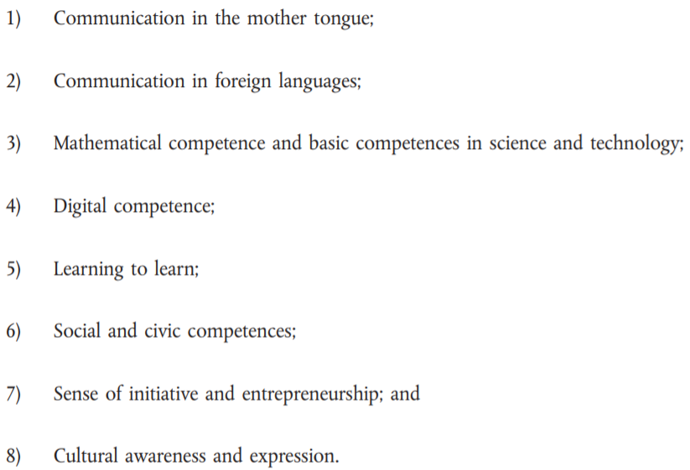
Inngangur
Stafræn færni. Hæfni frumkvöðla og frumkvæði
Ef við skoðum vel hvaða lykilhæfni tilheyrir tilmælunum sjáum við að tvær þeirra eru kunnuglegar...
Lítum á nr. 4 og nr. 7

Slide 6
Inngangur
…Hvað um þessi viðmiðunarlíkön?
Þess er getið að eitt af markmiðum þessara tilmæla sé:
„…að sjá þeim sem vinna að stefnumótun, þeim sem standa að fræðslu, vinnuveitendum og námsmönnum sjálfum fyrir viðmiðunartæki á evrópskum vettvangi til að greiða fyrir því að unnið verði á landsvísu og á evrópskum vettvangi að sameiginlegum markmiðum.”
Með þessum orðum hefst saga DigComp og EntreComp.

Slide 7
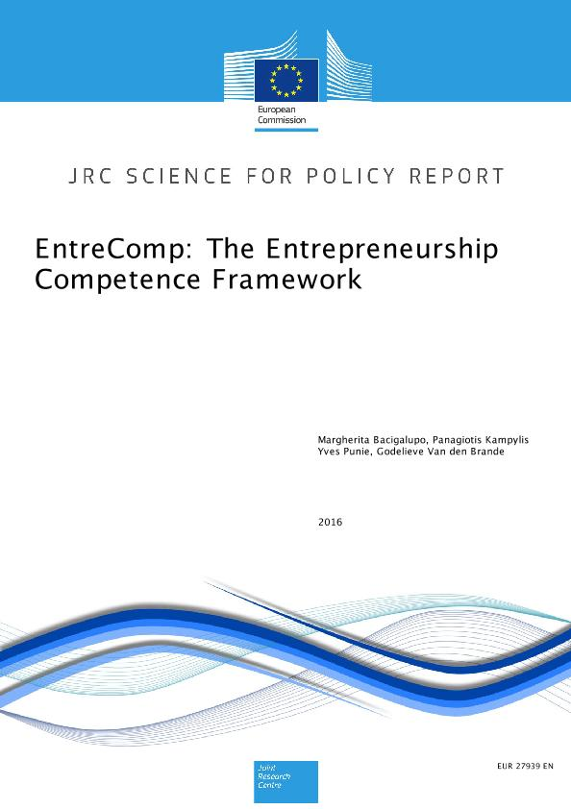
1.hluti – Hvað er EntreComp hæfniramminn?
Hæfnirammi um frumkvöðlafærni
Það eru margar leiðir til að lýsa stærð og umfangi verkefnisins EntreComp…
Í fyrsta lagi er EntreComp-áætlunin hugsuð til þess að skapa samstöðu meðal fræðimanna og sérfræðinga um grundvallaratriði frumkvöðlastarfsemi.
Í öðru lagi greinir EntreComp og tekst á við lykilsvið þjálfunar og menntunar fyrir frumkvöðla (starfandi og tilvonandi).

Slide 8
1.hluti – Hvað er EntreComp hæfniramminn?
Uppbygging og skipulag EntreComp
Með öðrum orðum, EntreComp segir þér hvaða hæfniþætti þú ættir að leggja áherslu á til að hlúa að frumkvöðlastarfi þínu og þróa frumkvöðlaviðhorf þín. EntreComp er sett upp eins og laukur:
→ 3 svið þjálfunar
→ 15 hæfnisvið í allt (5 fyrir hvert svið þjálfunar)
→ 60 undirhæfnisvið (þræðir)
→ 8-laga hæfnislíkan sem er nýtt fyrir hvern þráð
→ 442 hæfniviðmið (learning outcomes)

Slide 9
1.hluti – Hvað er EntreComp hæfniramminn?
15 hæfnisvið EntreComp
1. Hugmynd og tækifæri | 2. Bjargir | 3. Aðgerðir
1.1 Að koma auga á tækifæri 1.2 Sköpun 1.3 Sýn 1.4 Að meta hugmyndir 1.5 Siðferðileg og sjálfbær hugsun | 2.1 Sjálfsvitund og sjálfsvirkni 2.2 Hvatning og þrautseigja 2.3 Virkja fjármagn 2.4 Fjármála- og efnahagslæsi 2.5 Virkja aðra | 3.1 Frumkvæði 3.2 Skipulag og stjórnun 3.3 Að takast á við óvissu og áhættu. 3.4 Samvinna 3.5 Nám í gegnum reynslu
Notendur EntreComp skulu beita 8 laga hæfnislíkaninu, sem fellur undir hæfnirammann, á hvern og einn þessara þátta.

Slide 10
1.hluti – Hvað er EntreComp hæfniramminn?
8-laga hæfnislíkan
Grunnfærni |  | Millistig |  | Lengra kominn |  | Sérfræðingur
Að reiða sig á stuðning annarra |  | Byggja upp sjálfstæði |  | Að axla ábyrgð |  | Að knýja áfram umbreytingu, nýsköpun og vöxt
Undir beinu eftirliti | Með skertum stuðningi frá öðrum, sjálfstæði að einhverju leyti og með jafnöldrum mínum. | Á eigin spýtur með jafningjum | Taka og deila ábyrgð. | Með einhverrri leiðsögn og með öðrum | Taka ákvarðanir með ábyrgum hætti og vinna með öðrum | Taka ábyrgð og leggja sitt af mörkum til flókinnar þróunar á ákveðnu sviði | Leggja verulega mikið af mörkum til þróunar á ákveðnu sviði
Að uppgötva | Að kanna | Að gera tilraunir | Að þora | Að bæta sig | Að styrkja sig | Að sækja fram | Að gerbreyta

Slide 11
Efnisyfirlit
Inngangur
Hvaðan kemur þessi hæfnirammi?
Lykilhæfni í símenntun
Stafræn færni. Frumkvæði og frumkvöðlafærni
1. hluti: Hvað er EntreComp hæfniramminn?
Hæfnirammi um frumkvöðlahæfni
Uppbygging og skipulag EntreComp
15 hæfnisvið EntreComp
8-laga hæfnislíkan
Hvað er hægt að gera með EntreComp?
2. hluti: Nánar um EntreComp hæfnirammann
Ítarleg sundurliðun á EntreComp – Hæfni og undirhæfni
Hugmyndir og tækifæri
Aðföng
Að hefjast handa
3. hluti: DigComp hæfniramminn
Stærð og umfang
Efni og uppbygging

Slide 12
1. hluti–Hvað er EntreComp hæfniramminn?
Hvað er hægt að gera með EntreComp
Þú getur treyst á að EntreComp beini þér að þeim þjálfunarsviðum sem fagmenn og sérfræðingar hafa bent á að efli frumkvöðlavitund.
EntreComp veitir þér skýrar leiðbeiningar um hvað eigi að vera í vegvísi þínum í uppbyggingu á eigin færni.
Um leið styður hæfnislíkanið þig við að meta frammistöðu þína og hvernig menntun/fræðsla gengur

Slide 13
2. hluti –Meira um EntreComp hæfnirammann
Ítarleg sundurliðun á EntreComp
Á næstu glærum verður farið yfir hvernig hæfni EntreComp skiptist í fleiri færni- og getuhópa.
Til að sjá nánari sundurliðun EntreComp þá bendum við þér á að skoða EntreComp into Action frá 2018

Slide 14
2. hluti –Meira um EntreComp hæfnirammann
Hæfni | Vísbending | Lýsing
1.1 Koma auga á tækifæri | Nota hugmyndaflug og hæfileika til að finna tækifæri til verðmætasköpunar | Að koma auga á og grípa tækifæri til verðmætasköpunar með því að kanna félagslegt, menningarlegt og efnahagslegt umhverfi Að greina þarfir og áskoranir sem þarf að mæta Koma á nýjum tengingum og leiða saman dreifða þætti í umhverfinu til að skapa tækifæri til að skapa verðmæti
1.2 Sköpunargáfa | Þróa skapandi og markvissar hugmyndir | Að þróa eru hugmyndir og tækifæri til að skapa verðmæti, þar með taldar betri lausnir á fyrirliggjandi og nýjum áskorunum Að kanna og gera tilraunir með nýstárlegum aðferðum Að tengja þekkingu og aðföng til að ná fram áhrifum til verðmætasköpunar
1.3 Sýn | Vinna að framtíðarsýn | Ímyndaðu þér framtíðina Þróaðu framtíðarsýn og breyttu hugmyndum í verk Sjáðu framtíðarsviðsmyndir til að leiðbeina viðleitni og aðgerðum
1.4 Að meta hugmyndir | Nýta hugmyndir og tækifæri sem best | Dæma um hvaða verðmæti eru í félagslegu, menningarlegu og efnahagslegu tilliti Sjá möguleikana sem hugmynd hefur til að skapa verðmæti og finna viðeigandi leiðir til að gera sem mest úr henni
1.5 Siðleg og sjálfbær hugsun | Meta afleiðingar og áhrif hugmynda, tækifæra og aðgerða. | Meta afleiðingar hugmynda sem hafa gildi og áhrif frumkvöðlastarfsemi á markhópinn, markaðinn, samfélagið og umhverfið Hugleiddu hversu sjálfbær samfélagsleg, menningarleg og efnahagsleg markmiðin eru til lengri tíma litið og hvaða leið er valin Koma fram af ábyrgð
Hugmyndir og möguleikar

Slide 15
2. hluti –Meira um EntreComp rammann
1.1 Að sjá möguleika: undirfærni
Greina, skapa og grípa tækifæri
Áhersla á áskoranir
Finna hvaða þarfir eru
Greina samhengið
Sjá bls 179 og 180 í EntreComp into Action

Slide 16
2. hluti –Meira um EntreComp rammann
1.2 Sköpun: undirfærni
Forvitni og víðsýni
Þróun hugmynda
Greining vandans
Hönnunargildi
Nýsköpun
Sjá bls 181 og 182 í EntreComp into Action

Slide 17
2. hluti –Meira um EntreComp rammann
1.3 Sýn: undirfærni
Ímyndun
Að hugsa skipulega
Að stýra aðgerðum/vinnu
Sjá bls 183 í EntreComp into Action

Slide 18
2. hluti –Meira um EntreComp rammann
1.4 Að meta hugmyndir: undirfærni
Að sjá virði hugmyndar
Að deila og vernda hugmyndir
Sjá bls 184 í EntreComp into Action

Slide 19
2. hluti –Meira um EntreComp rammann
1.5 Siðferðileg og sjálfbær hugsun: undirfærni
Að hegða sér siðferðilega rétt
Að hugsa sjálfbært
Að meta áhrif
Að axla ábyrgð
Sjá bls 185 og bls 186 í EntreComp into Action

Slide 20
2. hluti –Meira um EntreComp rammann
Hæfni | Vísbending | Lýsing
2.1 Sjálfsvitund og trú á eigin getu | Að hafa trú á sjálfum sér og halda áfram að þroskast | Hugaðu að þörfum þínum, væntingum og löngunum til skamms tíma, meðallangs tíma og langs tíma litið Skilgreinið og metið styrkleika og veikleika einstaklings og hóps Trú á getu til hafa áhrif á atburðarásina þrátt fyrir óvissu, afturför og mistök
2.2 Áhugi og þrautsegja | Að halda einbeitingu og gefast ekki upp | Vertu staðráðinn í að breyta hugmyndum í átt að því sem þú þarft að gera Vertu viðbúinn því að sýna þolinmæði og halda áfram að reyna að ná langtímamarkmiðum þínum Seigla undir álagi, mótstöðu og mistökum
2.3 Að nýta úrræði | Að safna og stjórna þeim aðföngum sem þú þarft | Koma á og stýra þeim efnislegu og óefnislegu aðföngum og stafrænum aðföngum sem nauðsynleg eru til að koma hugmyndum í framkvæmd Gera sem mest úr takmörkuðum aðföngum Koma á og stjórna þeirri hæfni sem þörf er á á öllum stigum, þ.m.t. tæknilegri, lagalegri, skattalegri og stafrænni færni
2.4 Fjármála- og efnahagslæsi | Að auka þekkingu á sviði fjármála og efnahagsmála | Áætlið kostnað við að breyta hugmynd í verðmætaskapandi starfsemi Áætlið, komið á og metið fjárhagslegar ákvarðanir til lengri tíma Hafið stjórn á fjármögnun til að tryggja að verðmætaskapandi starfsemi geti staðið yfir til lengri tíma
2.5 Að virkja aðra | Vekja fólk til umhugsunar og fá aðra með þér í lið | Hvetjið og vekið áhuga viðkomandi hagsmunaaðila Fáðu þann stuðning sem þarf til að ná betri árangri Legðu áherslur á samskipti, sannfæringarkraft, samningaviðræður og forystu
Styrkur

Slide 21
2. hluti –Meira um EntreComp rammann
2.1 Sjálfvitun og trú á eigin getu: undirfærni
Fylgdu metnaði þínum
Þekktu styrkleika og veikleika þína
Hafðu trú á eigin getu
Mótaðu framtíð þína
Sjá bls 187 og bls 188 í EntreComp into Action

Slide 22
2. hluti –Meira um EntreComp rammann
2.2 Áhugi og þrautsegja: undirfærni
Haltu áfram
Vertu ákveðinn
Einbeittu þér að því sem viðheldur áhuga þínum
Sýndu þrautseigju
5. Ekki gefast upp
Sjá bls 189 og bls 190 í EntreComp into Action

Slide 23
2. hluti –Meira um EntreComp rammann
2.3 Að nýta styrk sinn: undirhæfni
Stýra styrk sínum (efnislegum og óefnislegum)
Nota styrk sinn á ábyrgan hátt
Að nýta tíma sinn vel
Að fá stuðning
Sjá bls 191 og bls 192 í EntreComp into Action

Slide 24
2. hluti –Meira um EntreComp rammann
2.4 Fjármálalæsi: undirhæfni
Skilningur á hugtökum um fjármál og efnahag
Fjárhagsáætlun
Að finna fjármagn
Að skilja skattamál
Sjá bls 193 og bls 194 í EntreComp into Action

Slide 25
2. hluti –Meira um EntreComp rammann
2.5 Að virkja aðra: undirhæfni
Veittu og fáðu innblástur
Sannfærðu aðra
Árangursrík samskipti
Árangursrík notkun á miðlum
Sjá bls 195 og bls 196 í EntreComp into Action

Slide 26
2. hluti –Meira um EntreComp rammann
Hæfni | Vísbending | Lýsing
3.1 Að hafa frumkvæði að | Haltu áfram | Komið af stað ferlum sem skapa verðmæti Takið áskorunum Bregðist við og vinnið sjálfstætt að því að ná markmiðum, standið við fyrirætlanir og framkvæmið fyrirliggjandi verkefni
3.2 Skipulag og stjórnun | Forgangsröðun, skipulag og eftirfylgni | Setjið ykkur langtíma og skammtíma markmið Skilgreinið forgangsröðun og aðgerðaráætlanir Aðlagist ófyrirséðum breytingum
3.3 Að fást við óvissu | Ákvarðanataka í sambandi við óvissu, margræðni og áhættu | Takið ákvörðun, þó niðurstaða þeirra ákvörðunar sé óviss, tiltækar upplýsingar séu að hluta óljósar eða þegar hætta er á ófyrirséðum niðurstöðum Veljið skipulagðar leiðir innan verðmætasköpunarferlsins til að prófa hugmyndir og fumgerðir frá fyrstu stigum til að draga úr hættu á að mistakast. Bregðist við óvæntum aðstæðum með hraða og sveigjanleika
3.4 Að vinna með öðrum | Samstarf, samvinna og tengsl | Vinnið saman og starfið með öðrum að því að þróa hugmyndir og breyta þeim í framkvæmd Tengslamyndun Leysið ágreining og mætið samkeppni á jákvæðan hátt þegar þörf krefur
3.5 Læra af reynslunni | Læra með því að gera | Notið sérhvert frumkvæði að verðmætasköpun sem námstækifæri Lærið með öðrum, bæði jafningjum og leiðbeinendum Lærið bæði af mistökum og velgengni (þínum og annarra)
Að hefjast handa

Slide 27
2. hluti –Meira um EntreComp rammann
3.1 Að hafa frumkvæðið: undirhæfni
Að axla ábyrgð
Að vinna sjálfstætt
Að hefjast handa
Sjá bls 197 í EntreComp into Action

Slide 28
2. hluti –Meira um EntreComp rammann
3.2 Skipulag og stjórnun: undirhæfni
Skilgreina markmið
Skipulagning og skipulag
Að þróa sjálfbæra viðskiptaáætlun
Að forgangsraða
Fylgstu með framförum þínum
Að vera sveigjanlegur og geta lagað sig að breytingum
Sjá bls 198 og bls 199 í EntreComp into Action

Slide 29
2. hluti –Meira um EntreComp rammann
3.3 Að takast á við óljósa stöðu, óvissu og áhættu: undirfærni
Að takast á við óvissu og óljósa stöðu.
Að meta áhættu
Að stýra áhættu
Sjá bls 200 í EntreComp into Action

Slide 30
2. hluti –Meira um EntreComp rammann
3.4 Að vinna með öðrum: undirfærni
Viðurkenna fjölbreytileika fólks
Þróa tillfinningagreind
Nota virka hlustun
Mynda liðsheild
Vinna saman
Stækka tengslanet þitt
Sjá bls 201 og bls 202 í EntreComp into Action

Slide 31
2. hluti –Meira um EntreComp rammann
3.5 Að læra af reynslunni : undirfærni
Hugsa
Læra að læra **
Læra af reynslunni
Sjá bls 203 í EntreComp into Action
Ef þú vilt læra meira um „að læra að læra“ sjá LifeComp framework: the third official education and training framework sem gefinn var út af framkvæmdastjórn ESB árið 2020

Slide 32
3. hluti – DigComp ramminn
Tímalína DigComp (1)
Í tilmælum Evrópuráðsins og Evrópuþingsins frá 2006 kemur fram að stafræn hæfni er meðal þeirrar hæfni sem stefnt er að í símenntun á næstu áratugum. Samkvæmt tillögunni...

Slide 33
3. hluti – DigComp ramminn
Tímalína DigComp (2)
2013:Fyrsta útgáfa DigComp - DigComp 2.0 – DigComp 2.0
2017: Endurskoðuð útgáfa DigComp– DigComp 2.1
2017: Útgáfa DigComp fyrir kennara og fræðsluaðila – DigCompEdu
2018: Að fylgja eftir góðum starfsvenjum í menntastofnunum – DigComp into Action
2020: Að fylgja eftir góðum starfsvenjum í einkageiranum – DigComp at Work
2022: Endurskoðuð útgáfa DigComp– DigComp 2.2 (óútgefin)

Slide 34
3. hluti – DigComp ramminn
DigComp: stærð og umfang
DigComp er ætlað að fjalla um eftirfarandi svið:
Stuðningur við stefnumótun á sviði stafrænnar menntunar
Aðstoð við fræðsluaðila við hönnun þjálfunarnámskráa sem uppfylla kröfur um stafræna getu
Að meta ný prófunarlíkön fyrir stafræna færni og hæfni allra borgara í upplýsingatækni
Endurhönnun á námi bæði með tilliti til hæfniviðmiða og ferla
Uppfæra námsframboðið þannig að það samræmist væntingum markaðarins um ráðningarhæfi
Að stuðla að betri félagslegum og efnahagslegum tækifærum fyrir alla

Slide 35
3. hluti – DigComp ramminn
DigComp: efni og uppbygging
Líkt og með EntreComp er DigComp sett upp lagskipt (eins og laukur)
Alls eru 5 svo skilgreind hæfnissvið...
1. Upplýsinga- og gagnalæsi
2. Samskipti og samstarf
3. Sköpun stafræns efnis
4. Umsjón netöryggismála

Slide 36
3. hluti – DigComp ramminn
DigComp hæfniþrepin
…alls 21 þrep
1. Upplýsinga og gagnalæsi | 2. Samskipti og samvinna | 3. Stafræn efnissköpun | 4. Öryggi | 5. Leysa vandamál
1.1 Leit og flokkun á gögnum, upplýsingum og stafrænu efni. 1.2 Mat á gögnum, upplýsingum og stafrænu efni. 1.3 Umsjón með gögnum, upplýsingum og stafrænu efni | 2.1 Samskipti með stafrænni tækni 2.2 Samnýting með stafrænni tækni 2.3 Þátttaka í samfélaginu með stafrænni tækni 2.4 Samvinna með stafrænni tækni 2.5 Siðareglur á netinu 2.6 Umsjón með stafrænu auðkenni | 3.1 Þróa stafrænt efni 3.2 Samþætta og endurvinna stafrænt efni 3.3 Höfundaréttur og leyfi 3.4 Forritun | 4.1 Vernda tækjakostinn 4.2 Vernda persónuupplýsingar og friðhelgi einkalífsins 4.3 Vernda heilsu og velferð 4.4 Vernda umhverfið | 5.1 Leysa úr tæknilegum vandamálum 5.2 Greina þarfir og tæknilega svörun 5.3 Nota stafræna tækni á skapandi hátt 5.4 Greina stafræna fræðsluþörf

Slide 37
3. hluti – DigComp ramminn
Til umhugsunar:
Ekki skipta öll fyrrnefnd atriði máli fyrir þig á þessu stigi frumkvöðlastarfsemi þinnar.
Sem tillögu gætum við mælt með því að þú skoðir stoðir nr. 1 og nr. 2 þar sem sú hæfni sem þær undirstrika var einmitt frumskilyrði þess að styðja við grunnfærni fyrir upplýsingatækni og stafræna tækni fyrir rafræna frumkvöðlastarfsemi.

Slide 38
3. hluti – DigComp ramminn
Hæfnislíkan DigComp
Hæfniviðmið | Erfiðleikastig verkefna | Vinnulag | Hugrænt svið
1. stig | Einfalt | Með leiðsögn | Muna
2. stig | Einfalt | Sjálf/ur og með leiðsögn þar sem þarf | Muna
3. stig | Vel skilgreind verkefni og einföld vandamál | Sjálf/ur | Skilja
4. stig | Vel skilgreind verkefni og nokkuð flókin vandamál | Sjálfstætt og í samræmi við þarfir mínar | Skilja
5. stig | Ólík verkefni og vandamál | Leiðsegja öðrum | Gera
6. stig | Hentugustu verkefnin | Fær um að laga sig að öðrum í flóknu samhengi | Meta
7. stig | Leysa flókin vandamál með takmörkuðum lausnum | Leggja sitt af mörkum til að vinna að faglegum vinnubrögðum og leiðbeina öðrum | Skapa
8. stig | Leysa flókin vandamál með mörgum samverkandi þáttum | Leggja fram nýjar hugmyndir og ferla í verkefninu | Skapa

Slide 39
Takk fyrir!

